Slide 1
«Правовая грамотность дошкольников»
Подготовила старший воспитатель МБДОУ детского сада №1 «Сказка»:
Жибарева С.А.

Slide 2

Результаты ряда социологических исследований позволяют выделить пять групп наиболее распространенных видов нарушений прав детства:
физическое воздействие, так называемое физическое притеснение;
морально-нравственные запреты, ограничения, унижения, лицемерие, ложь по отношению к детям, вызванные неумением родителей строить отношения с детьми и воспитывать их;
игнорирование родителями интересов ребенка, не соответствующих представлениям о них взрослых, пренебрежительное отношение к знакомым и друзьям детей, отрицательные оценки интересов и действий ребенка вне дома, пренебрежение взглядами и интересами ребенка;
отсутствие условий, необходимых для жизни (ограничения и запреты в питании, медико-санитарном обслуживании, в покупке крайне необходимых вещей);
нарушение сексуальных норм в семейном кругу как в общении с детьми, так и через демонстрацию родителями супружеской неверности.

Slide 3

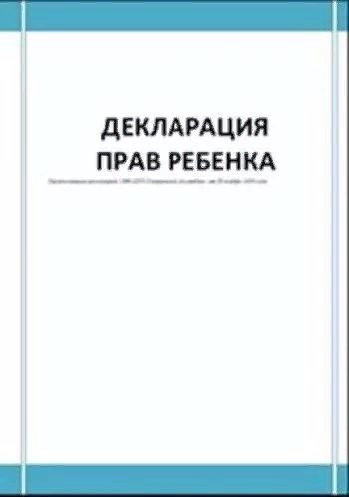

Slide 5
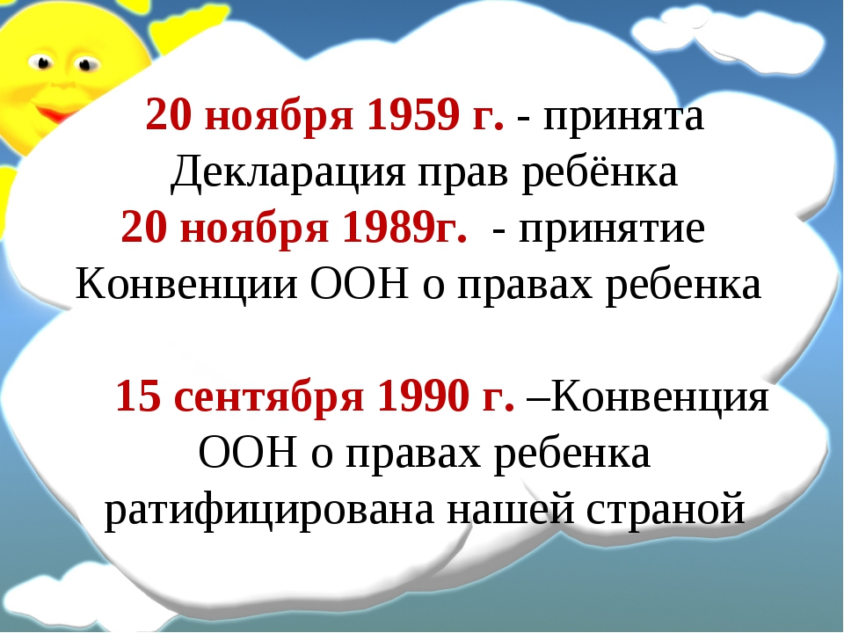

Slide 6
Список нормативно-правовых актов, рекомендуемых для использования при проведении мероприятий по повышению правовой грамотности детей, родителей (законных представителей) и педагогических работников, участвующих в воспитании детей
Всеобщая декларация прав человека (принята на третьей сессии Генеральной Ассамблеи ООН резолюцией 217 А (III) от 10 декабря 1948 г.);
Декларация прав ребенка (принята резолюцией 1386 (XIV) Генеральной Ассамблеи ООН от 20 ноября 1959 г.);
Конвенция о защите прав человека и основных свобод (заключена в г.Риме 04.11.1950);
Конвенция о правах ребенка (одобрена Генеральной Ассамблеей ООН 20.11.1989) (вступила в силу для СССР 15.09.1990);
Декларация о социальных и правовых принципах, касающихся защиты и благополучия детей, особенно при передаче детей на воспитание и их усыновлении на национальном и международном уровнях (принята резолюцией 41/95 Генеральной Ассамблеи ООН от 3 декабря 1986 г.);5*.
Конституция Российской Федерации (принята всенародным голосованием 12.12.1993) (с учетом поправок, внесенных Законами РФ о поправках к Конституции РФ от 30.12.2008 № 6-ФКЗ, от 30.12.2008 № 7-ФКЗ);
Закон РФ "Об образовании" от 29 декабря 2012 г. № 273-ФЗ;
Закон РФ "Об основных гарантиях прав ребенка в Российской Федерации" от 24.07.1998 № 124-ФЗ;
Закон РФ "Об основах системы профилактики безнадзорности и правонарушений несовершеннолетних" от 24.06.1999 № 120-ФЗ;
Кодекс Российской Федерации об административных правонарушениях № 195-ФЗ от 30.12.2001 г.

Slide 7
МИНИСТЕРСТВО ОБРАЗОВАНИЯ И НАУКИ РОССИЙСКОЙ ФЕДЕРАЦИИ ПИСЬМО от 3 октября 2017 года № 09-1995

Slide 8
Основными направлениями деятельности образовательных организаций в рамках повышения правовой грамотности должны являться:
разработка программ, методических пособий, включающих правовую тематику;
обучение обучающихся основам правовой культуры с целью повышения гражданской активности и формирования навыков ориентироваться в различных жизненных ситуациях, в том числе, соблюдая социальные обязанности и отстаивая собственные права;
реализация программ повышения правовой грамотности для родителей с целью формирования основ правовой культуры в семье;
повышение уровня правовой грамотности педагогов.

Slide 9
Задачи
Создавать условия для развития у детей положительного самоощущения
Развивать социальные навыки, коммуникативную компетентность ребёнка
Воспитать уважение и терпимость, независимо от происхождения, расовой и национальной принадлежности, языка, пола, возраста, личностного и поведенческого своеобразия; в том числе внешнего облика и физических недостатков.
Способствовать формированию чувства собственного достоинства; осознание своих прав и свобод; чувства ответственности за другого человека, за начатое дело, за данное слово.
Воспитывать уважение к достоинству и личным правам другого человека.
Разъяснять общественные нормы и правила поведения
Познакомить детей в соответствующей их возрасту форме с основными документами по защите прав человека.

Slide 10
Формы работы с детьми:
Специально организованное занятие
Ролевые, театрализованные и дидактические игры
Игры и упражнения на развитие эмоциональной сферы, эмпатии, коммуникативных навыков и умений:
Использование сюжетов хорошо известных сказок (иллюстрации, видео, аудиокассеты, диафильмы, беседа о прочитанном/просмотренном
решение проблемных задач, поиск решений от своего имени или имени героя
Дидактические игры
Наблюдение.
Прием визуализации.
Метод драматизации
Проблемно-поисковые методы
Продуктивная деятельность

Slide 11
в статье 18 (п.1) закона «Об образовании» указано, что родители являются первыми педагогами, которые обязаны заложить основы физического, нравственного, и интеллектуального развития ребёнка в раннем и дошкольном возрастах.
«Проблемные родители» - не вина ребёнка, а его беда и несчастье.
Основные формы жестокого обращения с детьми
Физическое насилие
Сексуальное насилие (развращение)
Психическое
Пренебрежение нуждами ребенка

Slide 12
Игра «Правовой цветок»

Slide 13

Право ребенка на имя

Slide 14

Право жить и воспитываться в семье

Slide 15

Право на личную жизнь, неприкосновенность жилища или тайну корреспонденции

Slide 16

Право на защиту от физического или психического насилия

Slide 17

Право на медицинское обслуживание

Slide 18

Право на образование

Slide 19

Право на отдых и досуг

Slide 20
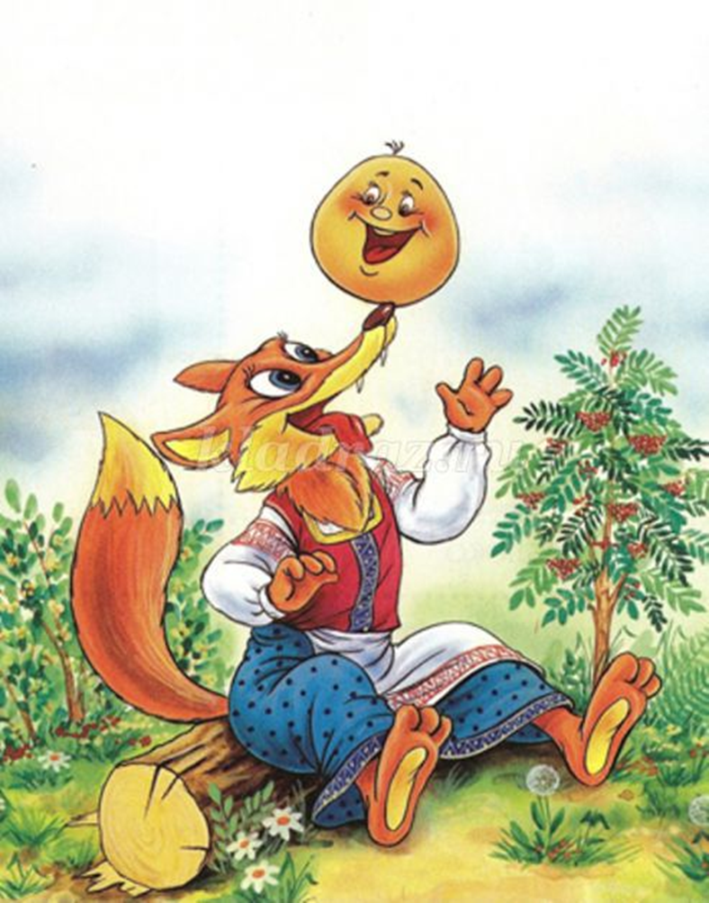
Право ребенка на жизнь

Slide 21


Slide 22
В жизни можно по –разному жить:
В горе можно и в радости,
Вовремя есть, вовремя пить,
Вовремя делать гадости.
А можно и так:
На рассвете встать
И, помышляя о чуде,
Рукой обнажённой солнце достать
И подарить его людям.

Slide 23
Спасибо за внимание.

